Slide 2
Карта океанов

Slide 3
Мировой океан и его части

Slide 4
Цель урока
1.Познакомиться с Мировым океаном и его основными частями;
2.Познакомиться с новыми понятиями, терминами и новыми географическими объектами;
3.Продолжить формирование представления о Мировом океане как непрерывном водном пространстве;
4.Продолжить формировать умение работать с географической картой.

Slide 5
Океан
Море
Залив
Пролив
Вывод
Практическая работа

Slide 6
В сто морей тот великан, он зовётся …

Slide 7
Карта океанов
Атлантический
Тихий
Индийский
Южный
Северный Ледовитый

Slide 8
Карта океанов
Атлантический океан
Атлантический
Тихий
Индийский
Южный
Северный Ледовитый

Slide 9
Карта океанов
Тихий
океан
Атлантический
Тихий
Индийский
Южный
Северный Ледовитый

Slide 10
Карта океанов
Индийский
океан
Атлантический
Тихий
Индийский
Южный
Северный Ледовитый

Slide 11
Карта океанов
Северный Ледовитый океан
Атлантический
Тихий
Индийский
Южный
Северный Ледовитый

Slide 12
Карта океанов
Южный океан
Атлантический
Тихий
Индийский
Южный
Северный Ледовитый

Slide 13
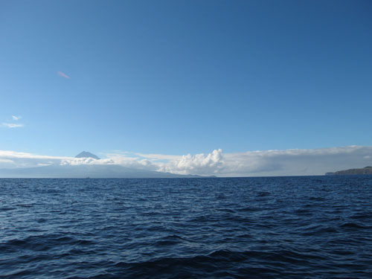
Океан – огромные протяжённые впадины на поверхности Земли, заполненные водой.

Slide 14
Океаны
Самый большой
Самый солёный
Самый холодный

Slide 15
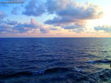
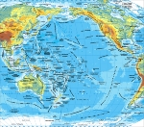
Океаны
Самый большой
Самый солёный
Самый холодный
Тихий океан

Slide 16
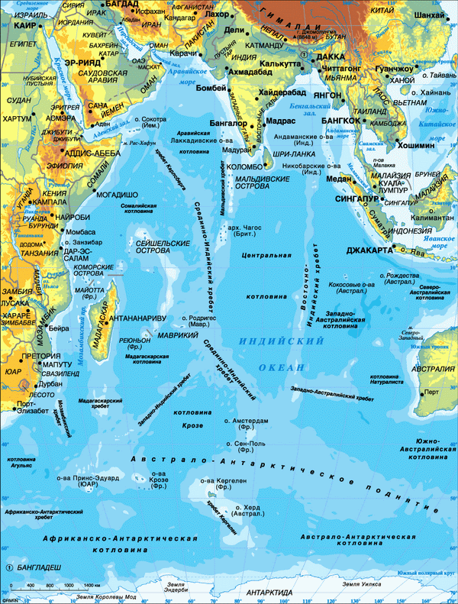
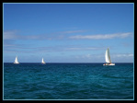
Океаны
Самый большой
Самый солёный
Самый холодный
Индийский
океан

Slide 17
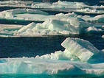
Океаны
Самый большой
Самый солёный
Самый холодный
Северный Ледовитый
океан

Slide 18
Шириною широко, Глубиною глубоко, День и ночь о берег бьётся, Из него вода не пьётся, Потому что не вкусна – И горька, и солона.

Slide 19
Уэддела
Чёрное
Баренцево
Карибское
Карское
Красное
Лаптевых
Охотское
Росса
Северное
Тасманово
Японское
Балтийское
Средиземное
Норвежское
Южно-Китайское
Восточно-Сибирское
Аравийское
Коралловое
Филиппинское

Slide 20
Уэддела
Чёрное
Баренцево
Карибское
Карское
Красное
Лаптевых
Охотское
Росса
Северное
Тасманово
Японское
Балтийское
Средиземное
Норвежское
Южно-Китайское
Восточно-Сибирское
Аравийское
Коралловое
Филиппинское

Slide 21
Уэддела
Чёрное
Баренцево
Карибское
Карское
Красное
Лаптевых
Охотское
Росса
Северное
Тасманово
Японское
Балтийское
Средиземное
Норвежское
Южно-Китайское
Восточно-Сибирское
Аравийское
Коралловое
Филиппинское

Slide 22
Уэддела
Чёрное
Баренцево
Карибское
Карское
Красное
Лаптевых
Охотское
Росса
Северное
Тасманово
Японское
Балтийское
Средиземное
Норвежское
Южно-Китайское
Восточно-Сибирское
Аравийское
Коралловое
Филиппинское

Slide 23
Уэддела
Чёрное
Баренцево
Карибское
Карское
Красное
Лаптевых
Охотское
Росса
Северное
Тасманово
Японское
Балтийское
Средиземное
Норвежское
Южно-Китайское
Восточно-Сибирское
Аравийское
Коралловое
Филиппинское

Slide 24
Уэддела
Чёрное
Баренцево
Карибское
Карское
Красное
Лаптевых
Охотское
Росса
Северное
Тасманово
Японское
Балтийское
Средиземное
Норвежское
Южно-Китайское
Восточно-Сибирское
Аравийское
Коралловое
Филиппинское

Slide 25
Уэддела
Чёрное
Баренцево
Карибское
Карское
Красное
Лаптевых
Охотское
Росса
Северное
Тасманово
Японское
Балтийское
Средиземное
Норвежское
Южно-Китайское
Восточно-Сибирское
Аравийское
Коралловое
Филиппинское

Slide 26
Уэддела
Чёрное
Баренцево
Карибское
Карское
Красное
Лаптевых
Охотское
Росса
Северное
Тасманово
Японское
Балтийское
Средиземное
Норвежское
Южно-Китайское
Восточно-Сибирское
Аравийское
Коралловое
Филиппинское

Slide 27
Уэддела
Чёрное
Баренцево
Карибское
Карское
Красное
Лаптевых
Охотское
Росса
Северное
Тасманово
Японское
Балтийское
Средиземное
Норвежское
Южно-Китайское
Восточно-Сибирское
Аравийское
Коралловое
Филиппинское

Slide 28
Уэддела
Чёрное
Баренцево
Карибское
Карское
Красное
Лаптевых
Охотское
Росса
Северное
Тасманово
Японское
Балтийское
Средиземное
Норвежское
Южно-Китайское
Восточно-Сибирское
Аравийское
Коралловое
Филиппинское

Slide 29
Уэддела
Чёрное
Баренцево
Карибское
Карское
Красное
Лаптевых
Охотское
Росса
Северное
Тасманово
Японское
Балтийское
Средиземное
Норвежское
Южно-Китайское
Восточно-Сибирское
Аравийское
Коралловое
Филиппинское

Slide 30
Уэддела
Чёрное
Баренцево
Карибское
Карское
Красное
Лаптевых
Охотское
Росса
Северное
Тасманово
Японское
Балтийское
Средиземное
Норвежское
Южно-Китайское
Восточно-Сибирское
Аравийское
Коралловое
Филиппинское

Slide 31
Уэддела
Чёрное
Баренцево
Карибское
Карское
Красное
Лаптевых
Охотское
Росса
Северное
Тасманово
Японское
Балтийское
Средиземное
Норвежское
Южно-Китайское
Восточно-Сибирское
Аравийское
Коралловое
Филиппинское

Slide 32
Уэддела
Чёрное
Баренцево
Карибское
Карское
Красное
Лаптевых
Охотское
Росса
Северное
Тасманово
Японское
Балтийское
Средиземное
Норвежское
Южно-Китайское
Восточно-Сибирское
Аравийское
Коралловое
Филиппинское

Slide 33
Уэддела
Чёрное
Баренцево
Карибское
Карское
Красное
Лаптевых
Охотское
Росса
Северное
Тасманово
Японское
Балтийское
Средиземное
Норвежское
Южно-Китайское
Восточно-Сибирское
Аравийское
Коралловое
Филиппинское

Slide 34
Уэддела
Чёрное
Баренцево
Карибское
Карское
Красное
Лаптевых
Охотское
Росса
Северное
Тасманово
Японское
Балтийское
Средиземное
Норвежское
Южно-Китайское
Восточно-Сибирское
Аравийское
Коралловое
Филиппинское

Slide 35
Уэддела
Чёрное
Баренцево
Карибское
Карское
Красное
Лаптевых
Охотское
Росса
Северное
Тасманово
Японское
Балтийское
Средиземное
Норвежское
Южно-Китайское
Восточно-Сибирское
Аравийское
Коралловое
Филиппинское

Slide 36
Уэддела
Чёрное
Баренцево
Карибское
Карское
Красное
Лаптевых
Охотское
Росса
Северное
Тасманово
Японское
Балтийское
Средиземное
Норвежское
Южно-Китайское
Восточно-Сибирское
Аравийское
Коралловое
Филиппинское

Slide 37
Уэддела
Чёрное
Баренцево
Карибское
Карское
Красное
Лаптевых
Охотское
Росса
Северное
Тасманово
Японское
Балтийское
Средиземное
Норвежское
Южно-Китайское
Восточно-Сибирское
Аравийское
Коралловое
Филиппинское

Slide 38
Уэддела
Чёрное
Баренцево
Карибское
Карское
Красное
Лаптевых
Охотское
Росса
Северное
Тасманово
Японское
Балтийское
Средиземное
Норвежское
Южно-Китайское
Восточно-Сибирское
Аравийское
Коралловое
Филиппинское

Slide 39
Уэддела
Чёрное
Баренцево
Карибское
Карское
Красное
Лаптевых
Охотское
Росса
Северное
Тасманово
Японское
Балтийское
Средиземное
Норвежское
Южно-Китайское
Восточно-Сибирское
Аравийское
Коралловое
Филиппинское

Slide 40
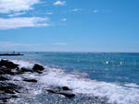
Море – часть океана, отличающаяся от него свойствами воды, живущими организмами.

Slide 41
Виды морей
Внутренние
Окраинные

Slide 42
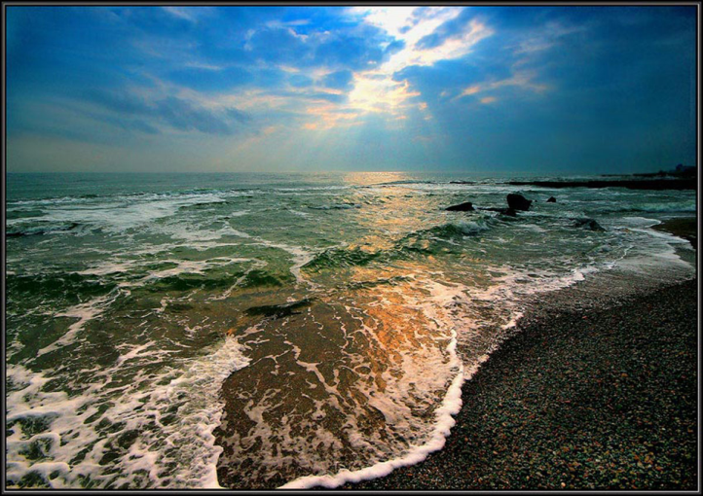
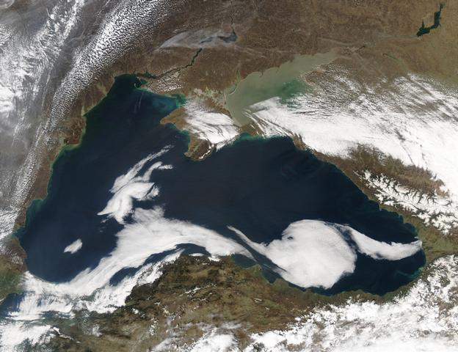
Виды морей
Внутренние
Окраинные
Чёрное море

Slide 43
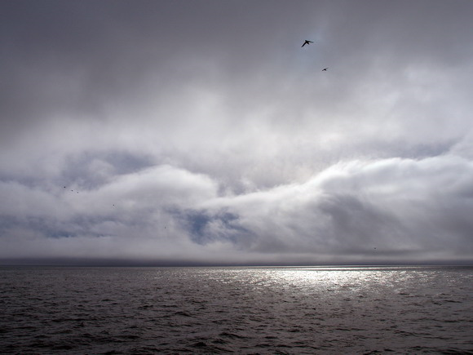
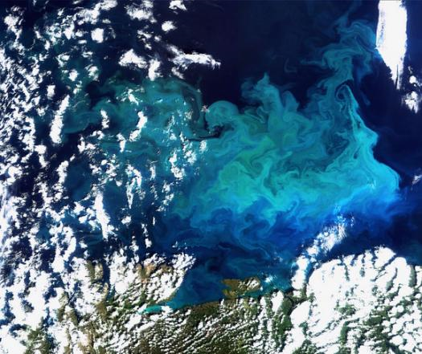
Виды морей
Внутренние
Окраинные
Баренцево море

Slide 44
Самые крупные моря
Самые глубокие моря

Slide 45
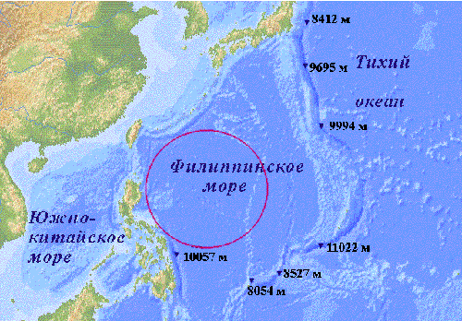
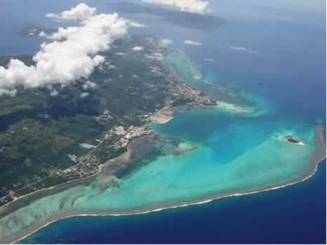
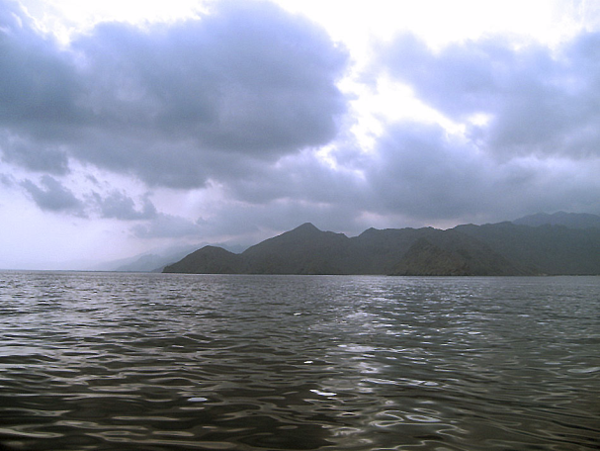
Самые крупные моря
Самые глубокие моря
Филиппинское
Аравийское

Slide 46
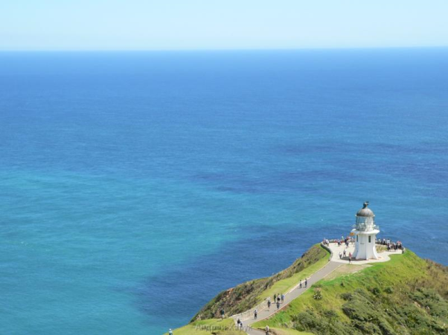
Самые крупные моря
Самые глубокие моря
Филиппинское
Тасманово

Slide 47
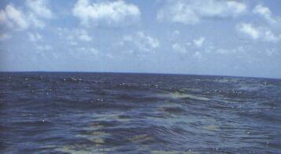
Саргассово – «море без берегов»

Slide 48
Он у моря – как язык, Он берега лизать привык, И пляж в часы прилива Он вылизал на диво.

Slide 49
Бенгальский
Гвинейский
Мексиканский
Бискайский
Гудзонов
Персидский

Slide 50
Бенгальский
Гвинейский
Мексиканский
Бискайский
Гудзонов
Персидский

Slide 51
Бенгальский
Гвинейский
Мексиканский
Бискайский
Гудзонов
Персидский

Slide 52
Бенгальский
Гвинейский
Мексиканский
Бискайский
Гудзонов
Персидский

Slide 53
Бенгальский
Гвинейский
Мексиканский
Бискайский
Гудзонов
Персидский

Slide 54
Бенгальский
Гвинейский
Мексиканский
Бискайский
Гудзонов
Персидский

Slide 55
Бенгальский
Гвинейский
Мексиканский
Бискайский
Гудзонов
Персидский

Slide 56
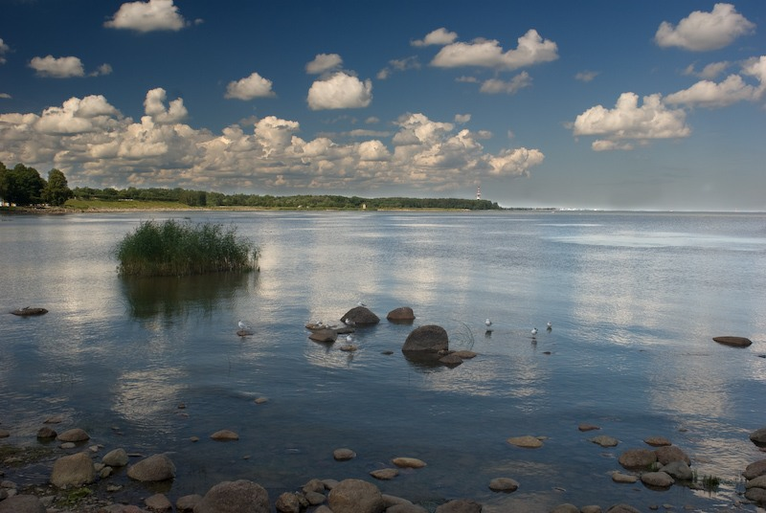
Залив – часть океана, моря, вдающаяся в сушу.

Slide 57
Самый крупный залив –

Slide 58
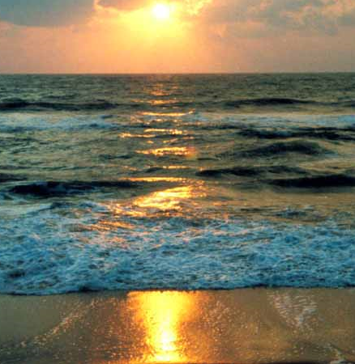
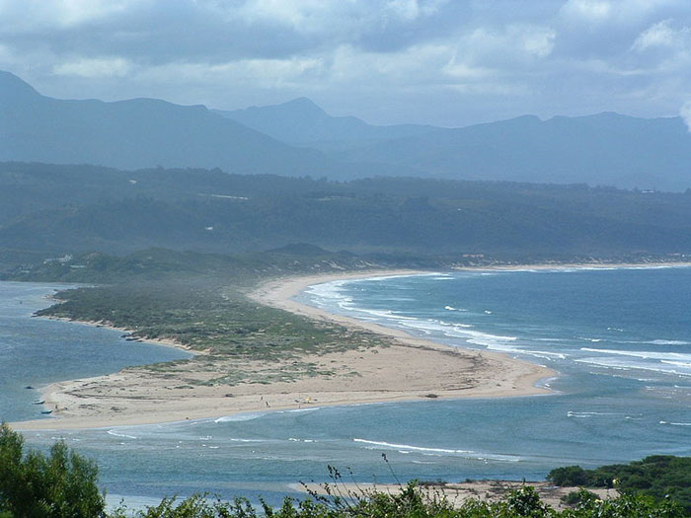
Самый крупный залив – Бенгальский S=2191км²

Slide 59
Он ведёт из моря в море
Он не широк - всего верста,
И в нём, как в школьном коридоре,
И шум, и звон, и теснота

Slide 60
Берингов
Гибралтарский
Магелланов
Мозамбикский
Дрейка
Кильский
Малаккский
Панамский
Суэцкий

Slide 61
Берингов
Гибралтарский
Магелланов
Мозамбикский
Дрейка
Кильский
Малаккский
Панамский
Суэцкий

Slide 62
Берингов
Гибралтарский
Магелланов
Мозамбикский
Дрейка
Кильский
Малаккский
Панамский
Суэцкий

Slide 63
Берингов
Гибралтарский
Магелланов
Мозамбикский
Дрейка
Кильский
Малаккский
Панамский
Суэцкий

Slide 64
Берингов
Гибралтарский
Магелланов
Мозамбикский
Дрейка
Кильский
Малаккский
Панамский
Суэцкий

Slide 65
Берингов
Гибралтарский
Магелланов
Мозамбикский
Дрейка
Кильский
Малаккский
Панамский
Суэцкий

Slide 66
Берингов
Гибралтарский
Магелланов
Мозамбикский
Дрейка
Кильский
Малаккский
Панамский
Суэцкий

Slide 67
Берингов
Гибралтарский
Магелланов
Мозамбикский
Дрейка
Кильский
Малаккский
Панамский
Суэцкий

Slide 68
Берингов
Гибралтарский
Магелланов
Мозамбикский
Дрейка
Кильский
Малаккский
Панамский
Суэцкий

Slide 69
Берингов
Гибралтарский
Магелланов
Мозамбикский
Дрейка
Кильский
Малаккский
Панамский
Суэцкий

Slide 70
Пролив – сравнительно неширокое водное пространство между двумя участками суши

Slide 71
Самый широкий –
Самый узкий пролив –

Slide 72
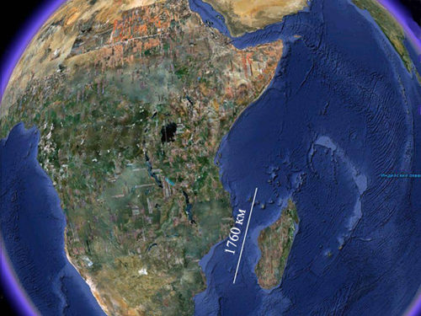
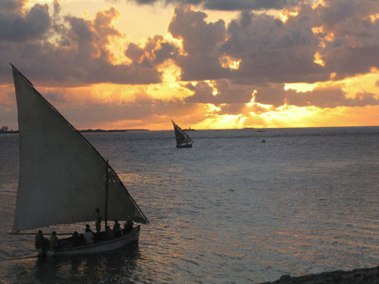
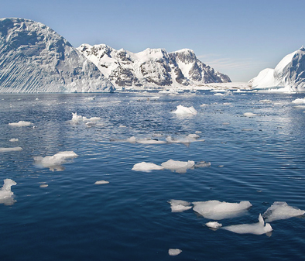
Самый широкий – пролив Дрейка – 818км, Мозамбикский – 422 км
Самый узкий пролив –

Slide 73
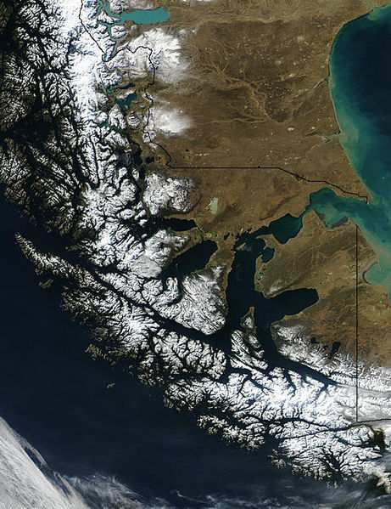
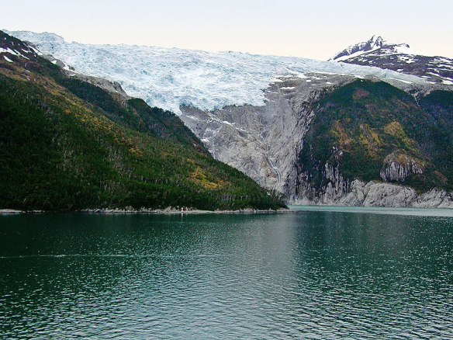
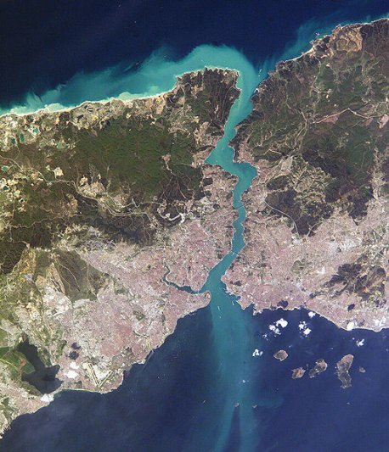
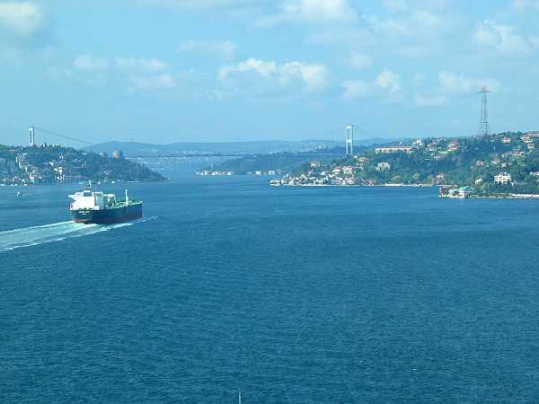
Самый широкий –
Самый узкий пролив – Босфор – 0,7км, Магелланов – 2,2 км

Slide 74
Вывод
Какие части гидросферы мы с вами узнали? Назовите их.
Какой океан омывает все материки?
Назовите цветные моря.
Какое море омывает три части света?
Какой залив расположен между полуостровами Индостан и Индокитай?
Какой пролив разъединяет материки Евразия и Северная Америка?

Slide 75
План определения географического положения моря
Название;
Частью какого океана является;
Внутреннее или окраинное;
В какой части океана расположено;
Между какими океанами находится;
Протяжённость (по одному из направлений)
Что омывает;

